Slide 1
SuperStream-NX
グループ経営管理 ご紹介補足資料
2025-06-01版
キヤノンＩＴソリューションズ株式会社

Slide 2
01
グループ経営管理システムフロー
02
グループ経営管理特長
03
提供標準テンプレート
04
稼働環境

Slide 3
01
グループ経営管理システムフロー

Slide 4
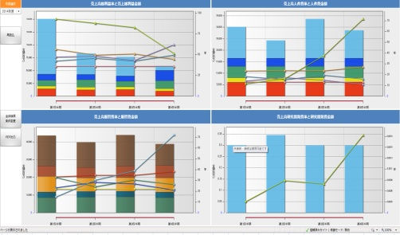
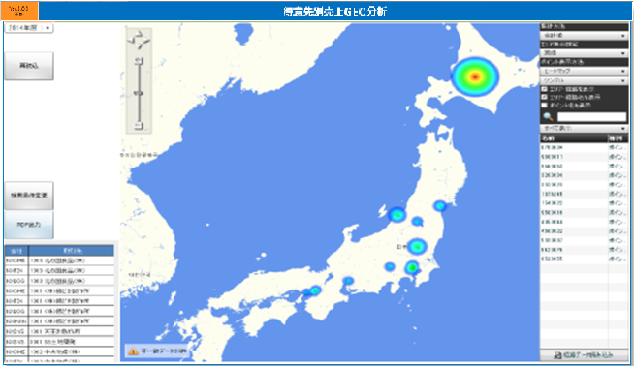
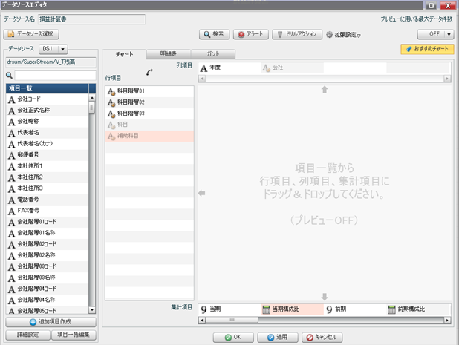
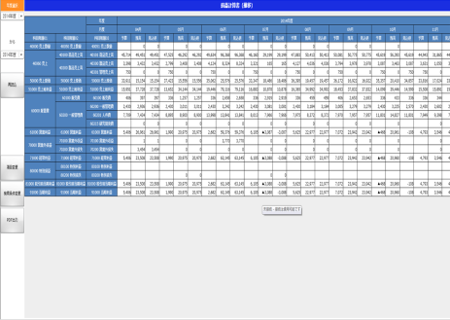
グループ経営管理 システムフロー
NXデータ連携
外部データ取込
SuperStream-NX
外部システム
Excelファイルなど
連携
バッチ取込
手動
ファイル監視
グループ経営管理
グループ経営管理
標準テンプレート
ボードの新規作成
出力
Excel
PDF
自動メール配信
チャットアプリ

Slide 5
02
グループ経営管理特長

Slide 6
グループ経営管理特長
グループ経営管理の位置づけ
厳しいビジネス競争を勝ち抜く企業に不可欠なのは、正確な最新情報に基づく迅速な意思決定です。経営状況や財務諸表のモニタリング、分析、レポート化をスピーディかつ中長期的に実施し、企業グループ全体の経営戦略を支援します
制度
連結
管理
連結
個別
会計
グループ各社
目的:社外へ財務諸表公開
タイミング:四半期
目的:グループ全体の
モニタリング・ 意思決定
タイミング:シームレス
財務諸表
日次
会計システム
週次
連結システム
グループ経営管理
会計システム
月次/四半期
会計システム
月次
各社のNX統合会計で蓄積された管理会計データを”モニタリング”
制度連結とは違った、グループ全体の管理連結により”意思決定を迅速化”

Slide 7
グループ経営管理特長
グループ全体の管理連結を実現
各社のNX統合会計の財務諸表データを管理連結します
経営層向けのダッシュボード機能、経営企画向けの分析機能を利用し
経営KPIとしてROE／ROA／販管費率／人件費率などの数値の把握が可能です
グループ全体/個社単位の経営状態を可視化
ダッシュボードによる
「見える化」の実現
様々な分析軸をドリルダウンにより詳細展開
レポートは定期的にメールで送付
SuperStreamで実現するグループ経営管理
主要機能
グループ本社
グループ経営管理
グループA社
グループ経営管理
（管理連結BI）
©Canon IT Solutions Inc. All rights reserved.
グループB社

Slide 8
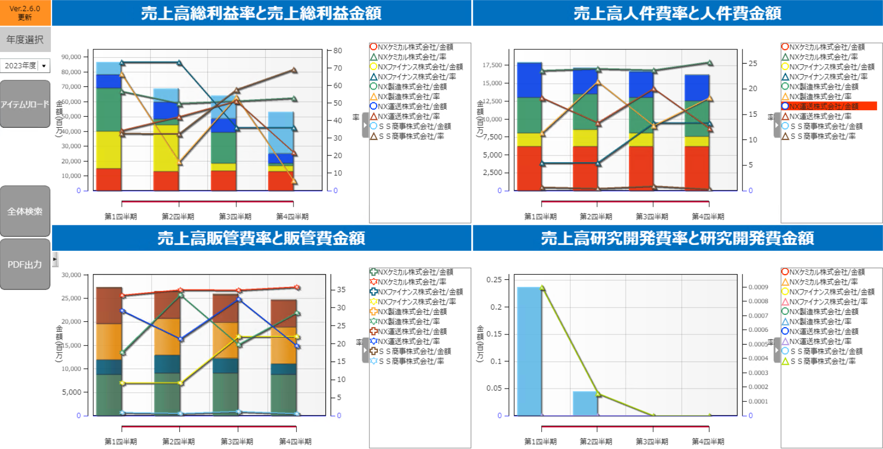

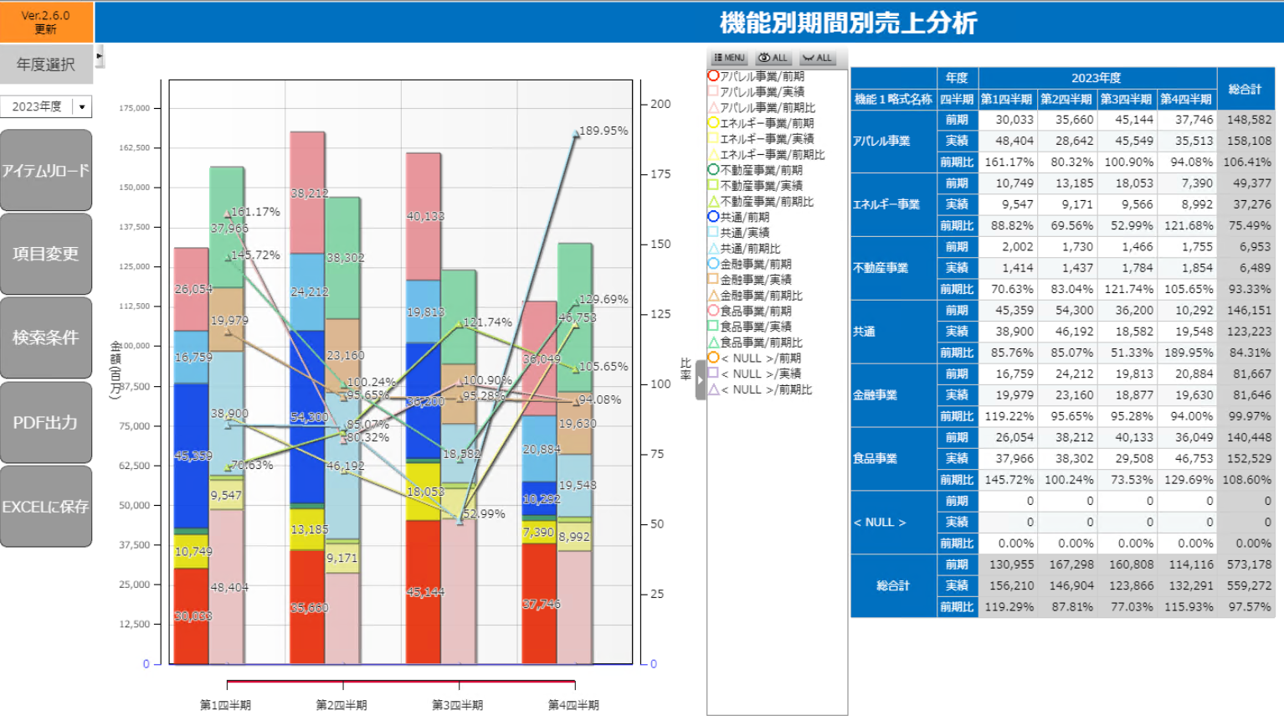
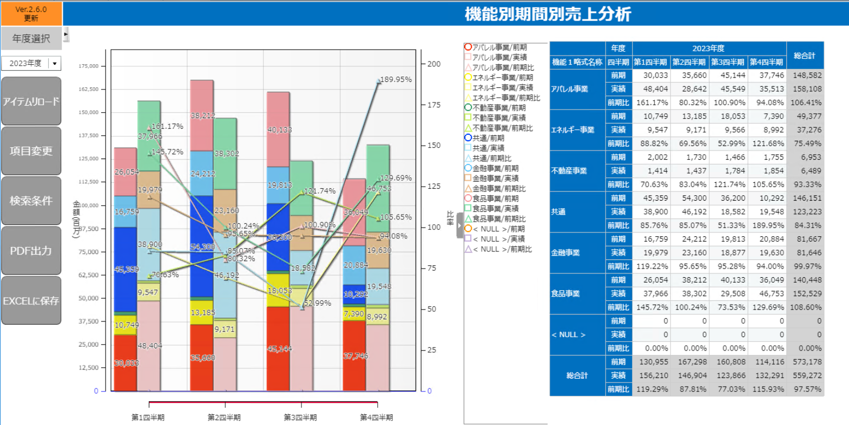
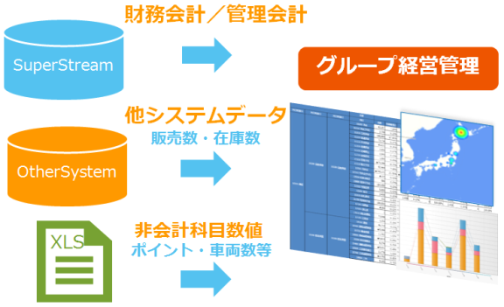
グループ経営管理特長
グループ経営管理の特長①
各社および企業グループ全体での経営状況を確認できるだけでなく、あらゆる分析軸を
モニタリングすることで現状を詳細に把握可能で通達機能も充実しています
標準テンプレートをご用意
チャットアプリ連携やメール送信可
グループ全体、各社の業績のモニタリングが可能
チャットアプリやメールにメッセージや画像を送信可能
チャットワーク
LINE WORKS
Slack
アクリートSMS
direct
WeChat Work
LINE
※標準テンプレートの提供プロダクトは統合会計のみ
汎用的なレポート作成
SuperStream以外の非会計データ
欲しい情報を好みのレイアウトで縦軸・横軸・
集計項目を自由に指定したレポート作成が可能
経営指標をシステム統合し、経営数値として必要な
SuperStream以外の非会計データとの連動が可能
縦軸・横軸・集計軸に レイアウトを自由に設定

Slide 9
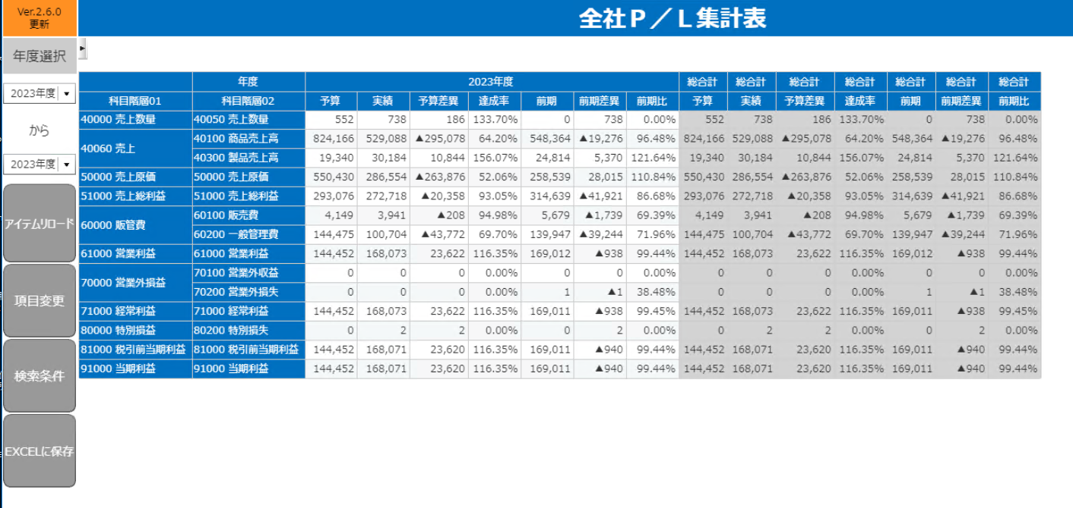

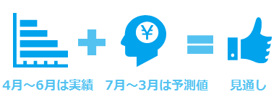
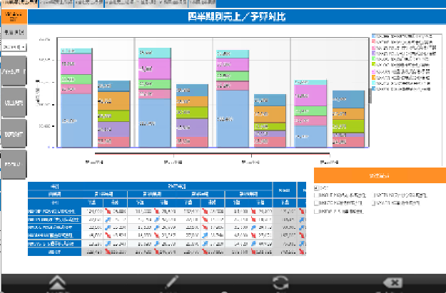

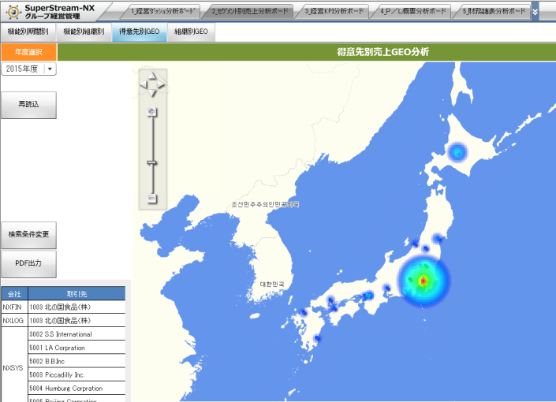
グループ経営管理特長
グループ経営管理の特長②
グループ経営管理内だけでなく、Excelファイルとの連動、PDF出力後の変更、
他システムやExcelデータを連携し分析が可能です
Excel Agent機能
ExcelExtractor機能
Excel情報を自動的に収集し、レポート作成
Excel情報とデータベース情報を元にレポート作成
経営管理
分析DB
Excel
Excel
Excelを変更⇒グループ経営管理に自動反映
Excelを変更、データベースの蓄積データ
⇒グループ経営管理に自動反映
予測シミュレーション
モバイル対応
月単位の実績や予算の積み上げ金額を集計し、
着地予測金額をシミュレーション
iPad/iPhoneからグループ会社全体の経営情報
（会計・人事/給与）をいつでも、どこでも閲覧可能

Slide 10
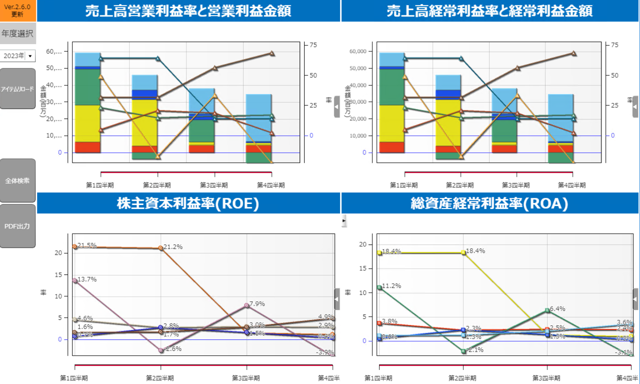
グループ経営管理特長
グループ全体経営状態の可視化（グループ経営KPI)
ROE／ROAをはじめとした経営指標をテンプレートでご提供します
各グループ全体／グループ各社の速報値をダッシュボード形式で確認できます
グループ全体の経営状態の可視化
企業で必要な経営KPI指標を標準でご提供
様々な分析軸をドリルダウンに
より詳細展開
PDF/Excel/CSV/画像データへの出力
主要機能
©Canon IT Solutions Inc. All rights reserved.

Slide 11
グループ経営管理特長
グループ全体のセグメント分析をビジュアル・簡単に
事業／地域／顧客など様々なセグメントの分析軸でグループ全体を分析できます
IFRSで必要となるマネジメントアプローチにも有効です
グループ全体の管理会計情報をモニタリング
予算対比/前年対比情報を分析
PDF/Excel/CSV/画像データへの出力
NXで管理可能なセグメント例
主要機能
組織
組織・管理会計組織
事業
事業領域・事業分野
エリア
所在地エリア・所在地
製品カテゴリ
事業別の製品カテゴリー
プロジェクト
各種プロジェクト
相手先
得意先・仕入先・社員など
※セグメント名称や相手先は自由にNX統合会計で設定

Slide 12
グループ経営管理特長
欲しい情報を・いつでも・お好みのレイアウトで
帳票レイアウトはユーザが自由に定義（縦軸／横軸／集計項目）できます
レポーティングデータはExcel／PDF／画像出力など自由に２次加工可能です
仕訳明細までドリルスルーを行えます
レイアウトの縦軸・横軸・集計項目に対して経理ご担当者で自由に定義が可能
大量データでも数秒で集計できる高速パフォーマンスを実現
PDF/Excel/CSV/画像データへの出力
主要機能
縦軸/横軸/集計軸 レイアウトを自由に設定

Slide 13
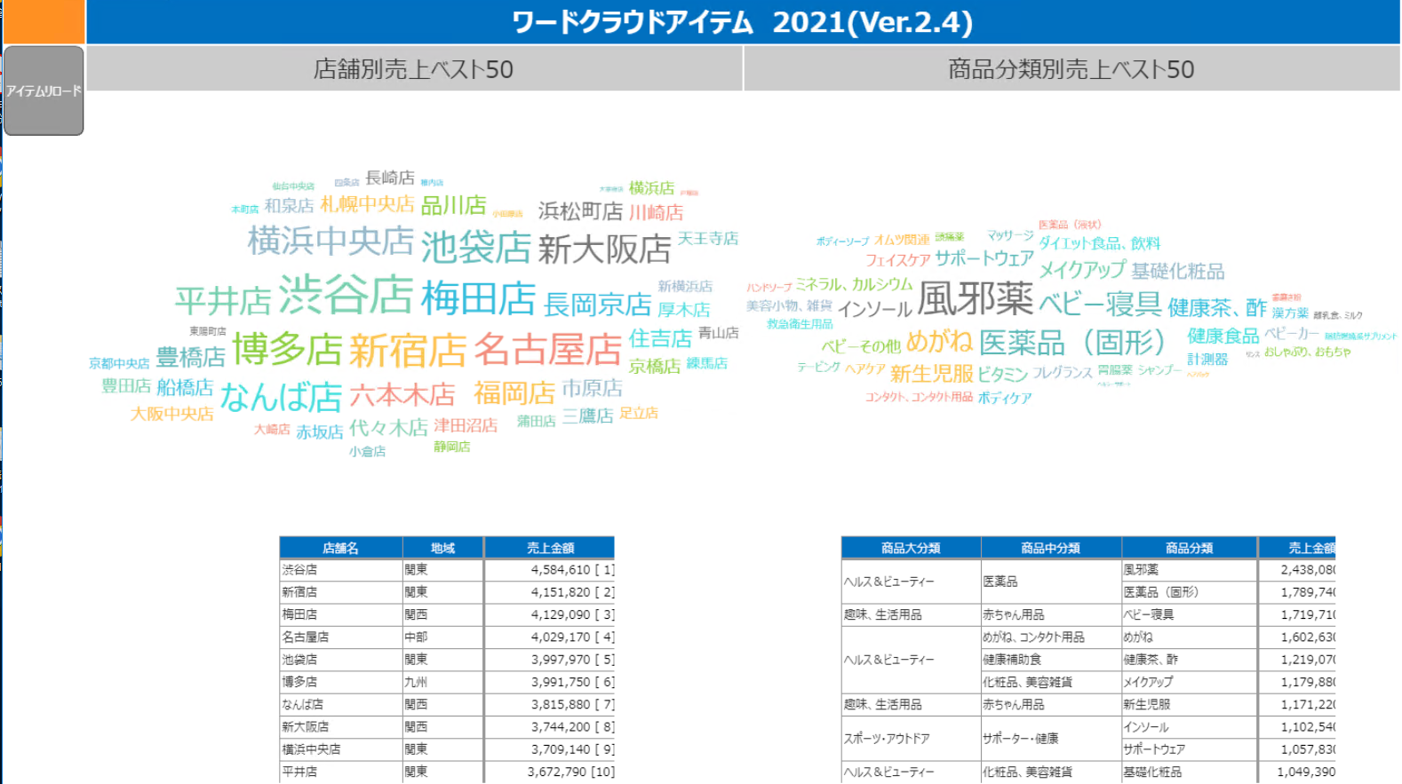
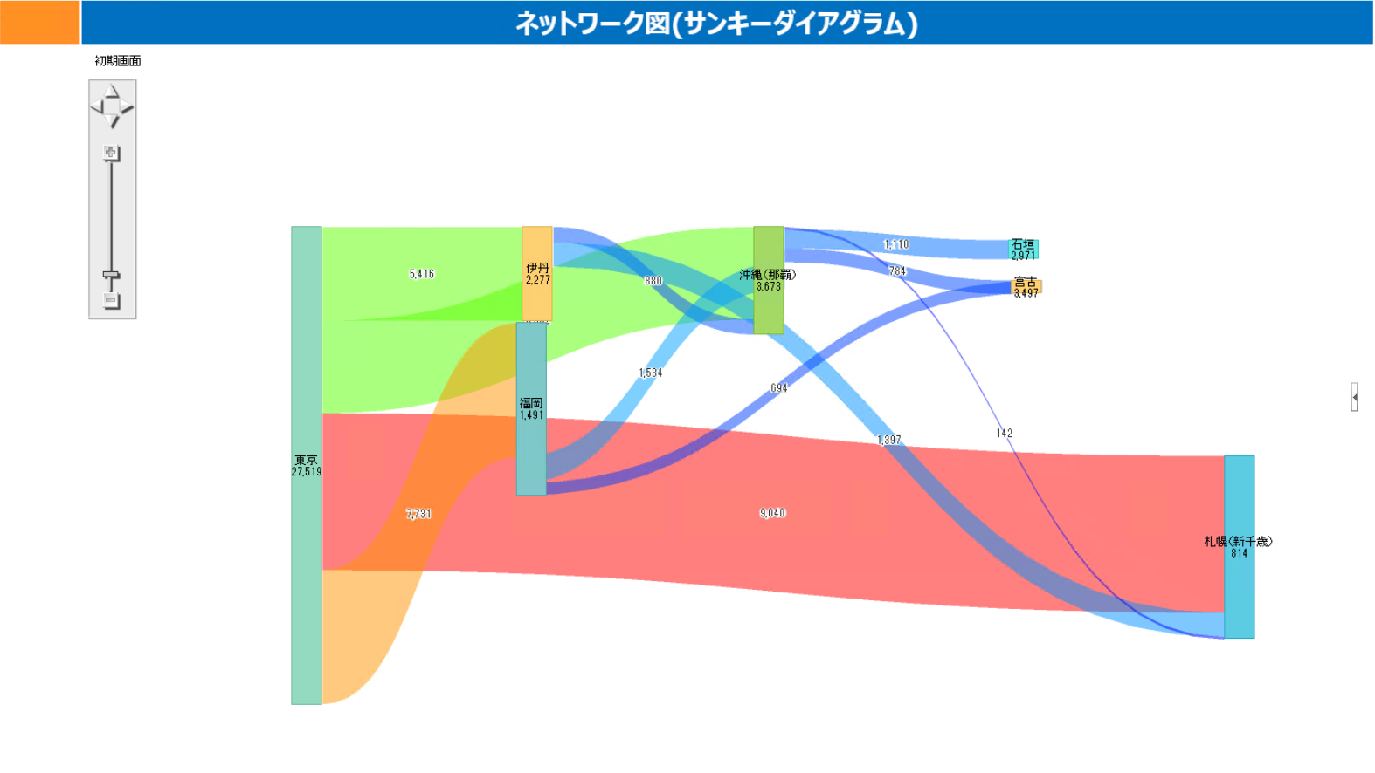
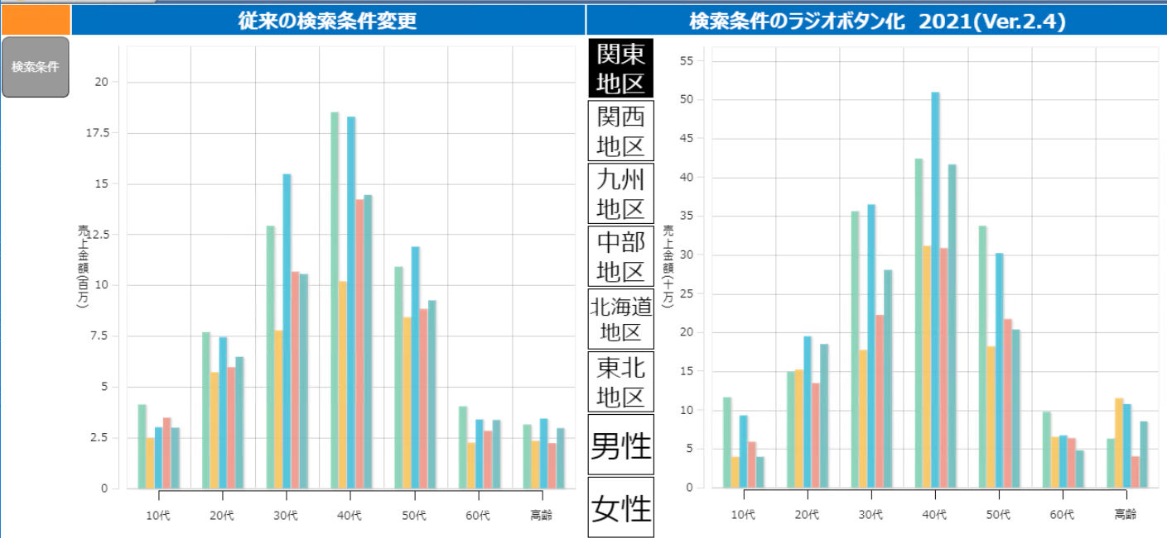
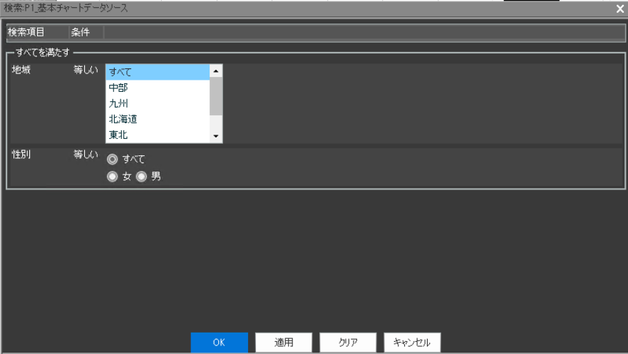
グループ経営管理特長
柔軟なボード作成機能
ボード作成時には下記のような柔軟なダッシュボードを作成することが可能です
主要機能
ワードクラウドアイテム
例えば機能コードと売上を使って等、集計データを文字の大きさ、色で表現するアイテムです
文字の大きさや色で注目すべきキーワードを印象付けることができます
サンキーダイアグラム
集計データをフローと流量を線の大きさ、色で表現するアイテムです。スタートからゴールまでの流量の変化や、ボトルネックなどがわかります
ボタンアイテムをグループ化
複数のボタンをグループ化し、ラジオ機能で
切り替えることが可能です
例)年度、半期、四半期月度など
文字と大きさ
で表現
経路と帯の幅
で表現
検索条件を
ラジオボタン化

Slide 14

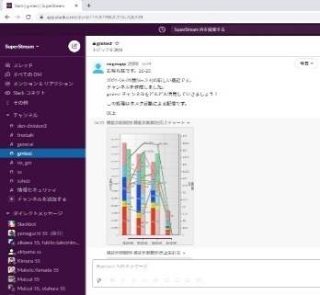
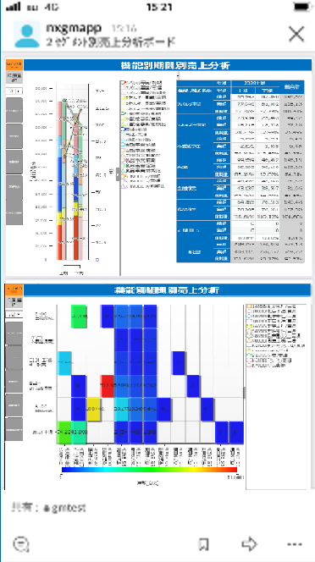
グループ経営管理特長
豊富な通達機能
グループ経営管理のライセンスを持っていなくてもメール配信やチャットアプリと
連携可能です。画像やテキストファイルを送信可能です
主要機能
メール配信可能
作成したファイルを特定アドレスにメール配信可能です
チャットアプリと連携
グループ経営管理とチャットアプリを接続することで、メッセージや画像を送ることができます
チャットアプリ | テキスト | 画像ファイル PNG、JPG | ファイル PDF、CSV、Excel
チャットワーク | 〇 | 〇 | 〇
LINE WORKS | 〇 | 〇 | ―
Slack | 〇 | 〇 | 〇
アクリートSMS | 〇 | ― | ―
direct | 〇 | 〇 | 〇
WeChat Work | 〇 | 〇 | 〇
LINE | 〇 | 〇 | ―

Slide 15
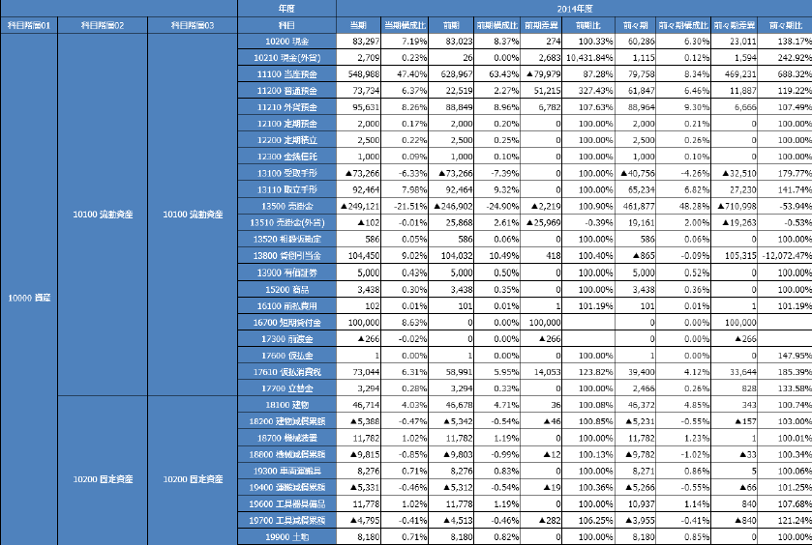
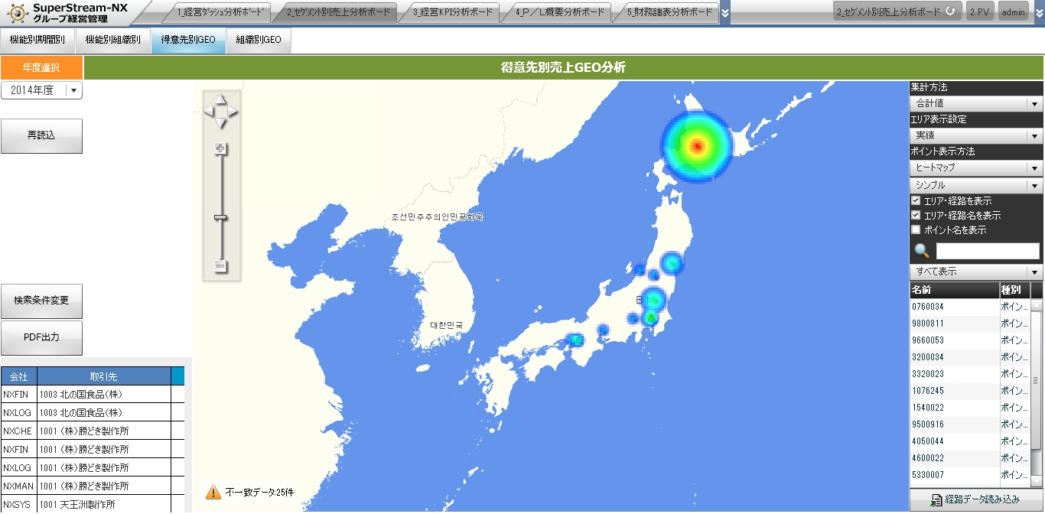
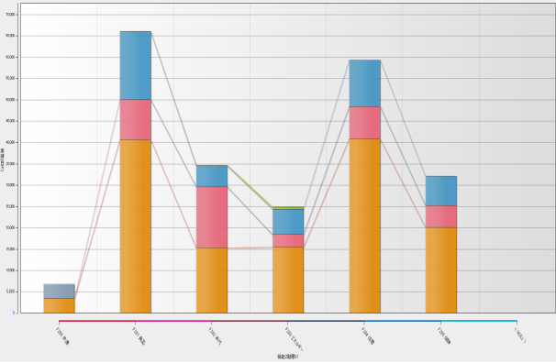
グループ経営管理特長
非会計データ連動（システムを横断した分析を実現）
経営指標を目的とした利用用途として各システムのデータを一元化管理できます
単価／数量／ポイント／在庫や回転率など、SuperStream以外のシステムやExcelで
管理している「非会計情報」を統合したレポート作成が可能です
主要機能
財務会計／管理会計
グループ経営管理
SuperStream以外のデータを取込
取り込んだデータを
用いてレポート作成
SuperStream
他システムデータ
販売数・在庫数
OtherSystem
非会計科目数値
ポイント・車両数等
XLS
※SuperStream以外の他システムとの連携機能はODBC接続/設定など個別設定が必要
（個別設定の該当部分に関しては保守対象外）

Slide 16
グループ経営管理特長
Excel Agent機能（Excel情報をリアルタイムに収集）
各個人で管理している業績予測等のExcelファイルを自動でアップデート可能です
Excelファイル保存後すぐに最新の業績予想情報が閲覧可能です
グループ経営管理にログイン
することなく、数字の変更が可能
使い慣れたExcelファイルを
そのまま連携
リアルタイムにグループ経営管理に反映
主要機能
来月の見込値がUP
XLS
XLS
Excelの変更内容を反映
グループ経営管理

Slide 17
グループ経営管理特長
Excel Extractor（Excel取込レイアウト設定機能）
社内に散在するさまざまなExcelデータの必要部分を切り出し、取込可能です
Excelデータ取込のため、変換の手間が不要です
XLS
Excelデータの必要なセルのみ取込可能
ExcelExtractorで設定したファイルを所定のフォルダに配置することにより自動取込が可能
グループ経営管理データベースに蓄積したデータとExcelExtractorで取込したデータを参照可能
主要機能
Enterprise Manager
OR
フォルダに配置
ドラッグ＆ドロップ
グループ経営管理データベース
グループ経営管理

Slide 18
グループ経営管理特長
着地予測シミュレーション
月単位の実績や予算の積み上げ金額を集計し、着地金額の確認可能です
月次以外に四半期／半期／年度単位／個社別／全社別の着地見込みを管理可能です
カレンダマスタで基準月を指定
基準月まで実績、基準月以降は見込値を表示させることにより今後の見通しをたてることが可能
どの予算パターンを見込値にするか指定することも可能
主要機能
4月～6月
実績
7月～3月
予測値
見通し

Slide 19
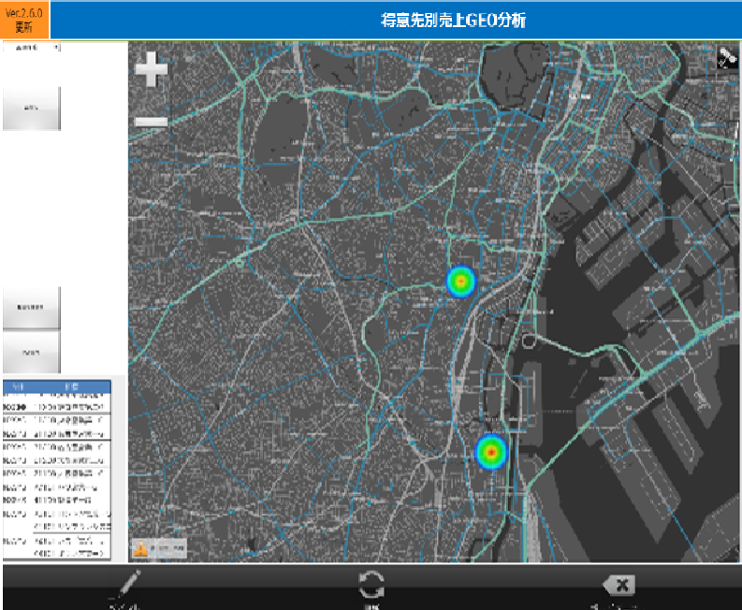

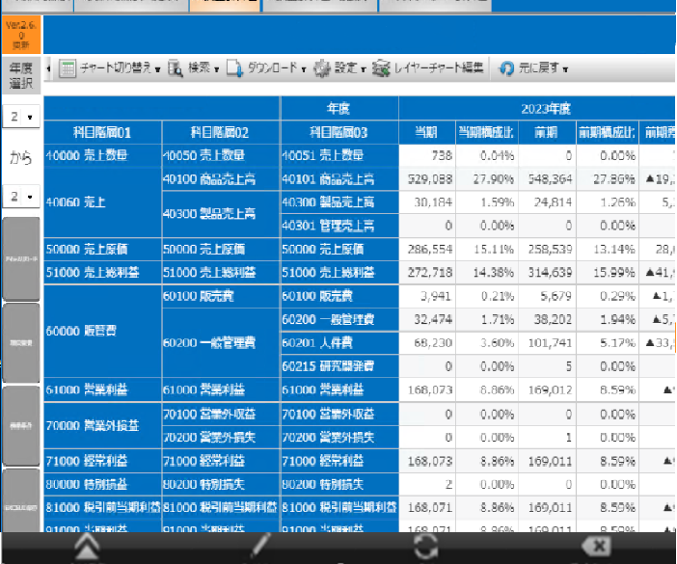
グループ経営管理特長
モバイル・タブレット対応
iPad／iPhoneからグループ会社全体の経営情報をいつでも、どこでも閲覧可能です
チャートのペイントやメール送信など機能も充実しています
iPad/iPhoneをサポート（iPad / iPad Air / iPad mini / iPhone）
キャッシュ機能によりオフライン環境でも利用可能
主要機能
※詳細情報等は最新版の稼働環境表を別途ご確認ください

Slide 20
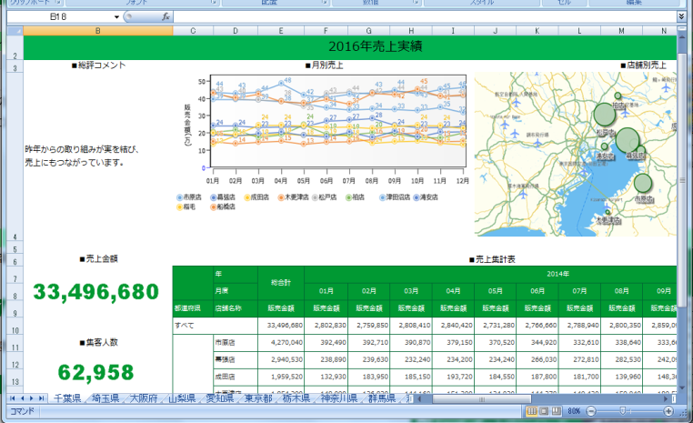
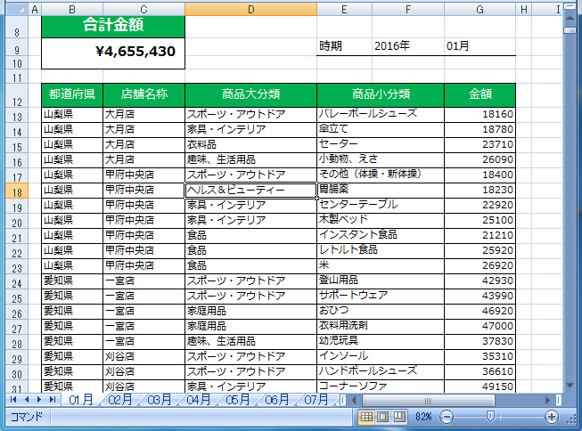
グループ経営管理特長
レポートオプション（レポート作成の負荷を軽減）
複数の表やグラフ、地図等を組み合わせて、ExcelファイルやPowerPointに出力可能です
報告書や提出用レポート作成などの負荷を軽減します
ボード上の複数アイテムをレイアウト設定し、Excelに出力
Excelsheetの分割単位を任意に指定可能（会社、部門等）
出力ボタンを選択しダウンロードする他、タスク設定によるフォルダ自動保存、メール配信が可能
主要機能
Excelファイル出力例：ダッシュボード形式
明細データ形式
©Canon IT Solutions Inc. All rights reserved.

Slide 21
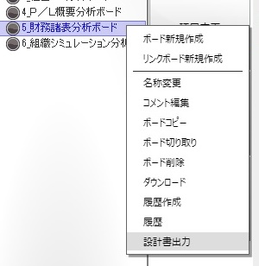
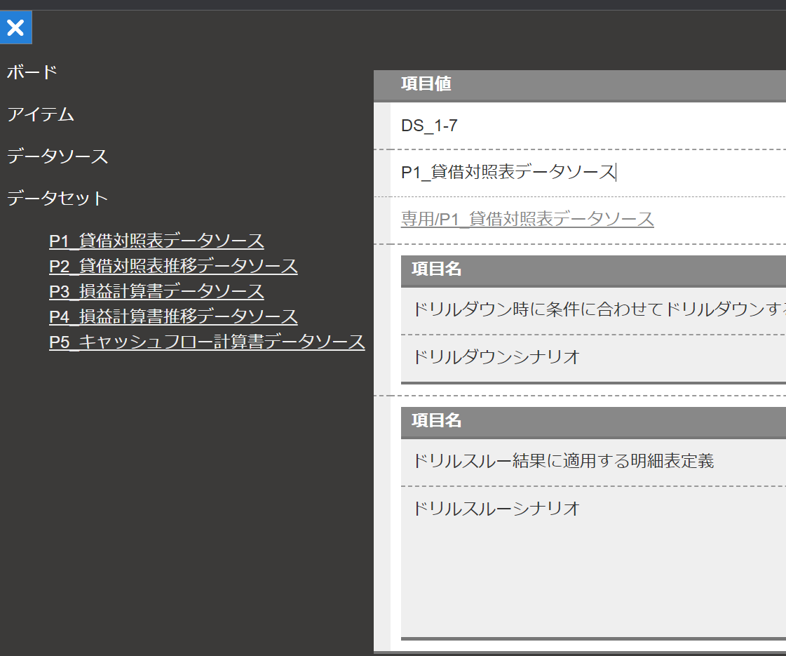
グループ経営管理特長
ボード設計書出力
ボードおよび配置アイテムの設定内容をHTMLファイルに出力できます
設定項目を一覧で確認でき、開発生産性やメンテナンス性が向上します
HTMLファイルに出力
ボード、アイテム、データソース、データセットへのアンカーメニュー
他のアイテムやデータソースを示すアンカーリンク
主要機能
©Canon IT Solutions Inc. All rights reserved.

Slide 22
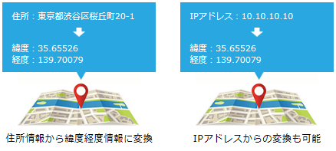
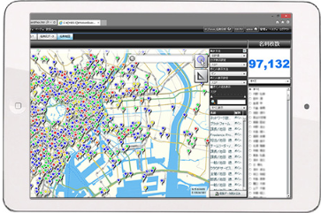
グループ経営管理特長
GEOコーディングオプション
住所情報から緯度経度を自動取得し、地図上に該当地点を表示します
地図上の検索欄に住所を入力する事で、緯度経度に変換して該当地点を表示可能です
元データに緯度経度情報がない場合でも、住所情報を緯度経度に変換してポイント表示
住所情報以外に、郵便番号やIPアドレスのデータを緯度経度に変換する事が可能
地図上の検索欄に住所を入力する事で、該当地点の表示が可能
主要機能

Slide 23


グループ経営管理特長
インメモリオプション（高速な処理スピードを実現）
チューニングレスで超高速集計を行います
データベースサーバーかインメモリサーバの接続について自動判定します
既存のテーブルまたはビュー毎に選択するだけでアクセスが有ればメモリをロード
メモリのサイジングは、サイジングツールを利用
主要機能
クライアント
NXグループ経営管理
データベースサーバー
最初のアタッチ時
または
バッチ更新でロード
NXグループ経営管理
アプリケーションサーバー
NXグループ経営管理
インメモリサーバー
モバイル

Slide 24
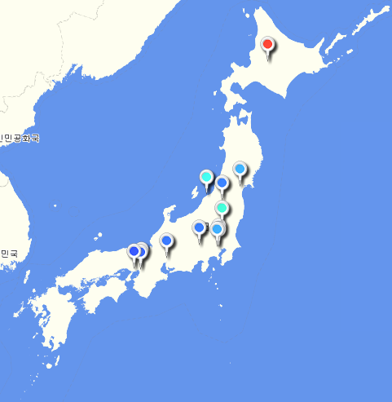
グループ経営管理特長
GEO MAP
住所情報から地図情報への自動マッピングとマッピング時に集計も可能です
標準テンプレートでは、得意先別売上と組織別売上の切り口で表示します
NX統合会計の得意先住所／部門別住所と自動紐づけ
日本地図だけでなく、世界地図も対応
市区町村レベルまでドリルダウン可能
ヒートマップで表示可能
得意先別売上
主要機能
組織別売上
©Canon IT Solutions Inc. All rights reserved.

Slide 25
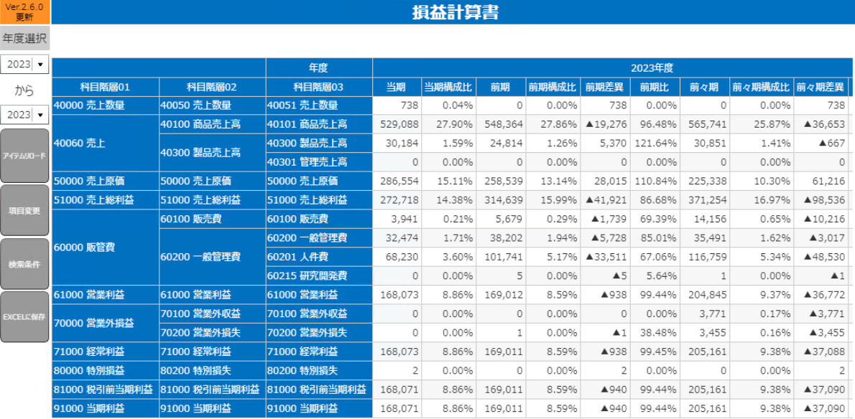
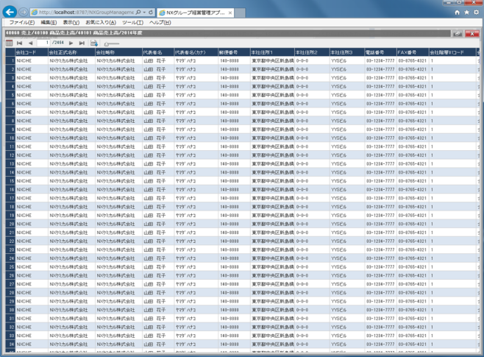
グループ経営管理特長
グループ全体の会計データを明細まで追跡
グループ全体の財務諸表を統合し汎用的なレポート作成が可能です
仕訳明細データまでドリルスルー可能です
レポーティングデータはExcel／PDF／画像出力など自由に二次加工できます
すべてのチャートに仕訳データまでのドリルスルー設定が可能
データベースエンジンの高速集計機能により、大量データ保持・出力の実現
PDF/Excel/CSV/画像データへの出力
主要機能
集計グラフ
財務諸表
仕訳明細（ドリルスルー）

Slide 26
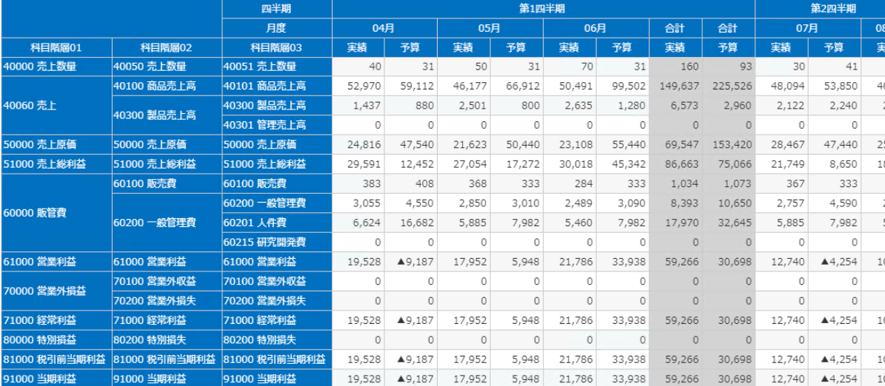
グループ経営管理特長
国内/IFRSの複数元帳を保持
IFRS／日本基準の両方の出力が可能です
グループ全体や各社／部門の予実などのレポーティングが可能です
主要機能
IFRS／日本の両基準による
財務諸表の出力
グループ全体／各社／部門の
ドリルダウン
月次／四半期／半期／年次の
切替
予算対比／前年対比
グループ財務諸表
日本基準
IFRS基準
￥
＄

Slide 27
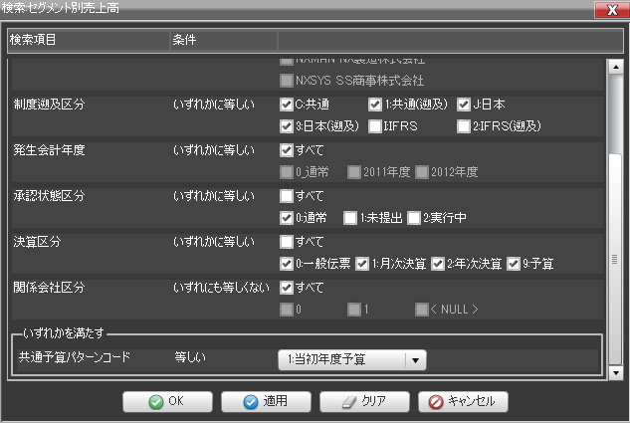
グループ経営管理特長
多彩な検索条件
承認済伝票以外に未提出や承認中の伝票を選択し集計可能です
一般伝票以外に決算伝票を選択し集計可能です
制度遡及区分
IFRS基準/日本基準、過年度遡及元帳
承認状態区分
ワークフロー承認状態
決算区分
決算伝票を含む／含まない
関係会社区分
関係会社の仕訳を含む／含まない
共通予算パターンコード
予算パターンの選択可能
主要機能
©Canon IT Solutions Inc. All rights reserved.

Slide 28
グループ経営管理特長
マスタの階層化
会社を横断したグループ全体でのマスタ階層化が可能です
NXの得意先（AR)や仕入先（AP）を階層化しグループ企業全体の取引を最大5段階まで参照することが可能です。取引先グループ単位の売上や仕入等を参照・確認可能です
主要機能
グループを横断したマスタの階層化が可能
グループ全体での取引高を確認
各社のコードが異なっていても紐づけ可能
取引先
Aグループ
取引先
Bグループ
取引先
Cグループ
取引先
C社
取引先
D事業所
取引先
E事業所
取引先
F事業所
取引先
G事業所
取引先
D事業所
各企業の得意先コード等が異なっている場合も
グループ経営管理で階層化・紐付を行い
取引先グループ企業単位の業績管理が可能

Slide 29
03
提供標準テンプレート

Slide 30
グループ経営管理 提供テンプレート
標準テンプレート一覧
ボードメニュー | 分析画面 | チャート名
1.経営ダッシュ分析ボード | 四半期別売上/予算 | 四半期別売上/予算対比
 | 四半期別売上/前年 | 四半期売上/前年対比
 | 会社売上/予算 | 会社売上/予算対比
 | 会社売上/前年 | 会社売上/前年対比
 | 当月・累計 | 全社P/Lサマリ（当月）
 |  | 全社P/Lサマリ（累積）
 |  | 全社P/L着地予測（累積）
 | 科目推移（月別） | 全社PL科目推移（月別）
 | 科目推移（累積） | 全社PL科目推移（累積）
2.セグメント別売上分析ボード | 機能別期間別 | 機能別期間別売上分析
 | 機能別組織別 | 機能別組織別売上分析
 | 得意先別GEO | 得意先別売上GEO分析
 | 組織別GEO | 組織別売上GEO分析
3.経営KPI分析ボード | 収益性分析1 | 売上高営業利益率と営業利益金額
 |  | 売上高経常利益率と経常利益金額
 |  | 株主資本利益率（ROE）
 |  | 総資産経常利益率（ROA）
ボードメニュー | 分析画面 | チャート名
3.経営KPI分析ボード | 収益性分析2 | 売上高総利益率と売上総利益金額
 |  | 売上高人件費率と人件費金額
 |  | 売上高販管費率と販管費金額
 |  | 売上高研究開発費率と研究開発費金額
 | 収益性分析集計表 | 経営KPI一覧＜収益性分析集計表＞
 | 効率性分析/安全性分析 | 株主資本比率
 |  | 総資産回転率
 |  | 流動比率
 |  | 経営KPI一覧＜効率性/安全性分析集計表＞
4.P/L概要分析ボード | P/L概要推移 | 全社P/L推移表
 | P/L概要集計 | 全社P/L集計表
5.財務諸表分析ボード | 貸借対照表 | 貸借対照表
 | 貸借対照表（推移） | 貸借対照表（推移）
 | 損益計算書 | 損益計算書
 | 損益計算書（推移） | 損益計算書（推移）
 | キャッシュフロー計算書 | キャッシュフロー計算書
6.組織シミュレーション分析ボード | 組織シミュレーション | 損益計算書
 |  | 貸借対照表

Slide 31
04
稼働環境

Slide 32
グループ経営管理 稼働環境
グループ経営管理 オンプレミス構成
SuperStream-NX 統合会計/固定資産
SuperStream-NX グループ経営管理
DB Server
Application Server
DB Server
Application Server
データベースの
システム要件に
適合していること
Windows
Windows
Windows
Oracle
IIS
SVF
SQLServer
モバイル
※従業員モバイルOP
モバイル
■ iPadOS
■ iOS
■Windows
スレートPC(タブレットPC)が対象
クライアント
■ Windows
■.NET Framework
■ Adobe Reader / Adobe Acrobat
■ Microsoft Excel
（ストアアプリ版、Webアプリ版を除く）
クライアント
■ Windows
■ Google Chrome
■ Microsoft Edge
■ Adobe Reader DC
■ iOS
■ Android
※詳細情報等は最新版の稼働環境表を別途ご確認ください

Slide 33
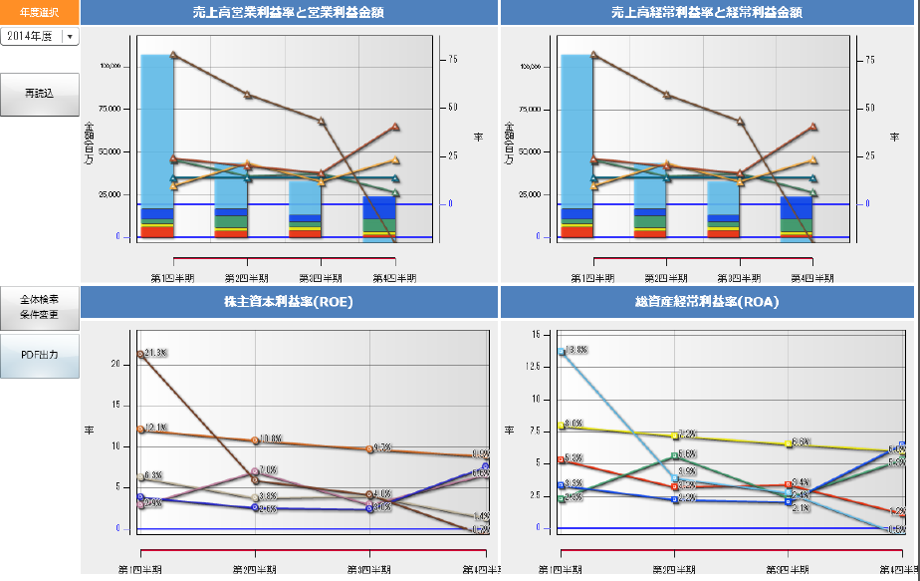
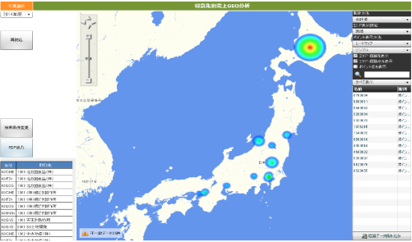
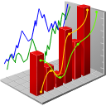
グループ経営管理 ライセンスについて
ユーザーライセンスの考え方
『Standard User』と『Limited User』の２種から選択可能です
『Standard User』はデータ連携やデータソースの変更などすべて可能です
『Limited User』はボードの変更、作成、出力が可能です
Standard User利用範囲（分析データの作成）
・NX統合会計からのデータ連携設定
・非会計データの連携設定
・非会計データのデータソース設定
・非会計データのクエリー設定
・ユーザの管理（アクセス制御／ユーザグループ設定など）
・ログデータの参照
Limited User 利用範囲（分析データの活用）
・標準分析レポートの参照および変更
・任意分析レポート・グラフの作成
・分析レポートの出力（Excel／PDF／JPG）
・CSVファイルの取込
・CSVファイルのデータソース設定
※SuperStream以外の非会計データの連携機能はODBC接続/設定などの個別設定が必要
個別設定の該当部分の範囲に関しては保守対象外となりますのでご了承下さい

Slide 34



会計・人事を変える。
もっとやさしく、
もっと便利に、もっと楽しく
www.superstream.canon-its.co.jp/
公式SNS更新中
@superstream.nx
@SuperStream_NX

